Slide 1


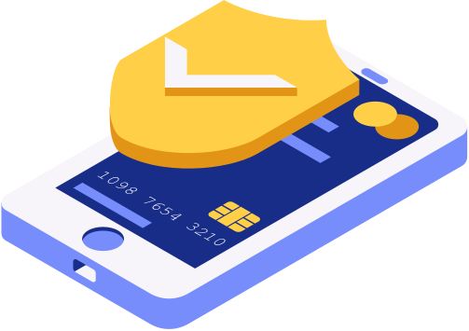

ĐỀ TÀI
TRIVIA CHALLENGE CÓ GUI & FILE I/O
Sinh viên: Vũ Việt Anh
Lớp: K58KTP.K01

Slide 2

* Phát triển ứng dụng với giao diện đồ hoạ
* Đọc dữ liệu câu hỏi từ tệp .txt
* Hiện câu hỏi, nhập và kiểm tra đáp án
* Tính điểm và chuyển câu tiếp theo
* Tổng điểm và kết thúc chương trình
MỤC
TIÊU

Slide 3

1
Tầng Dữ liệu (Data Layer)
2
Tầng Xử lý (Logic Layer)
KIẾN TRÚC HỆ THỐNG
3
Tầng Giao diện (GUI Layer)
4
Luồng hoạt động

Slide 4



CẤU TRÚC FILE DỮ LIỆU
2 + 2 = ?
4
What is your name?
Việt Anh
Where are you from?
Việt Nam
How old are you?
21
www.reallygreatsite.com

Slide 5
LỚP TRIVIA CHALLENGE
_init_()
next_question()
Khởi tạo giao diện và biến dữ liệu (câu hỏi, điểm số,...)
Hiển thị câu hỏi tiếp theo lên GUI
check_answer()
end_game()
Kiểm tra đáp án người chơi nhập vào và cập nhật điểm
Kết thúc trò chơi, hiển thị tổng điểm và đóng giao diện
Các thành phần chính

Slide 6
CÁC CHỨC NĂNG CHÍNH
Hiển thị câu hỏi từ file
Nộp và kiểm tra đáp án
Cộng điểm nếu đúng
Chuyển câu hỏi tiếp theo
Tổng điểm và kết thúc khi hết câu hỏi
www.reallygreatsite.com

Slide 7
GIAO DIỆN CHƯƠNG TRÌNH
01
02
03
Thiết kế đơn giản, dễ sử dụng với người dùng
Cập nhật nội dung động theo từng câu hỏi
Phản hồi nhanh khi nộp đáp án
www.reallygreatsite.com

Slide 8
CÁC TÍNH NĂNG NỔI BẬT
Tự động tải câu hỏi và đáp án từ file .txt
01
So sánh linh hoạt, cộng điểm ngay nếu trả lời đúng
02
Hiển thị lập tức kết quả đúng/sai
03
Thông báo kết quả và hiệu ứng màu nếu đúng
04
Giao diện sẽ cập nhật ngay sau khi nộp
05

Slide 9
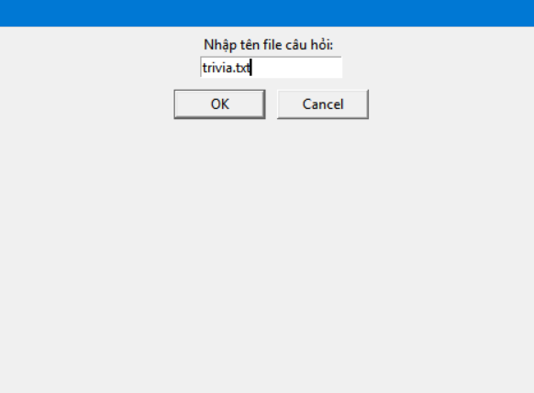
THỰC NGHIỆM
Nhập đúng tên file .txt

Slide 10
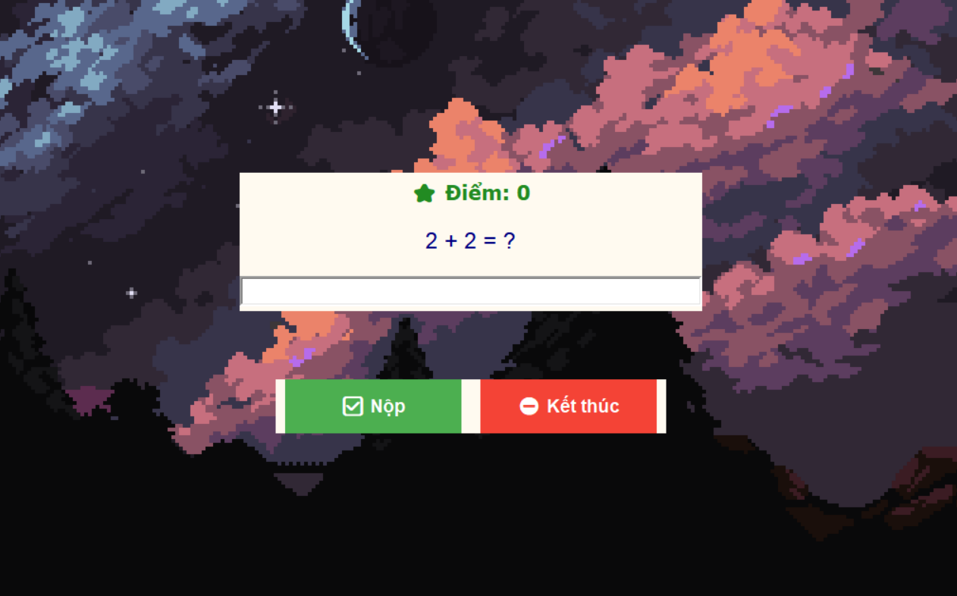
Phần giao diện câu hỏi sau khi nhập đúng tên tệp

Slide 11
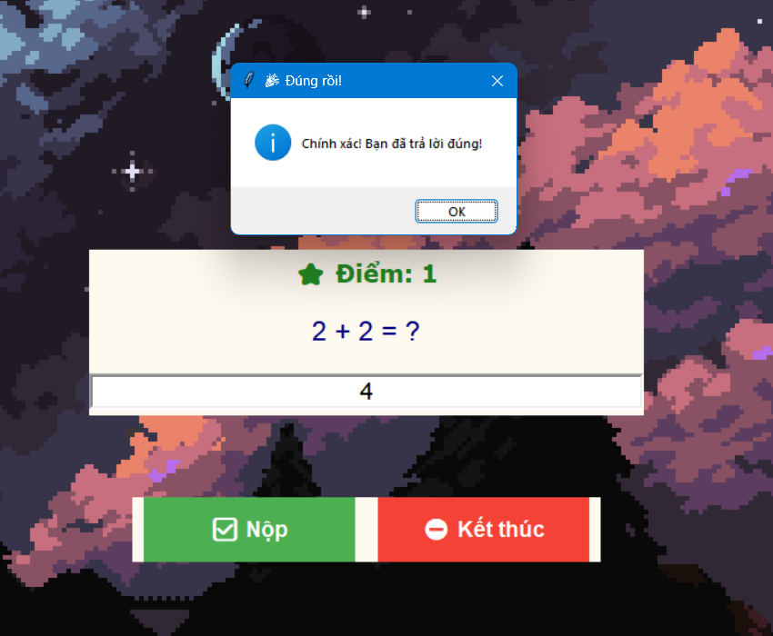
Trả lời đúng hệ thống sẽ thông báo cộng điểm

Slide 12
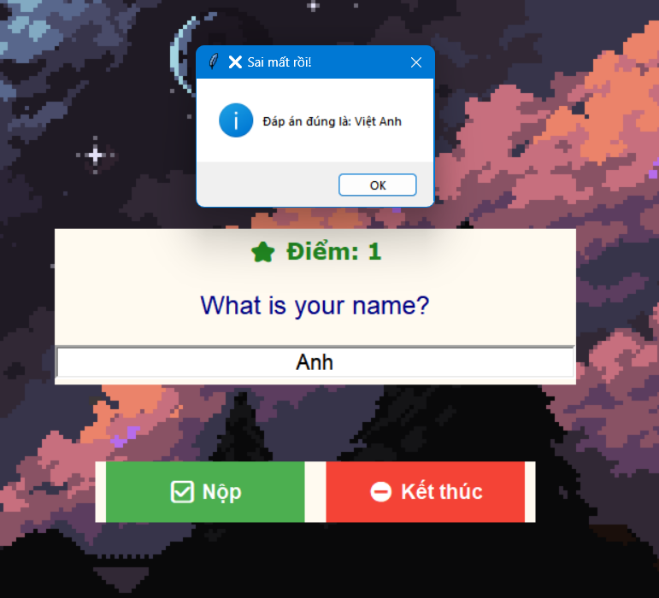
Khi trả lời sai hệ thống thông báo đáp án đúng và không được cộng điểm

Slide 13
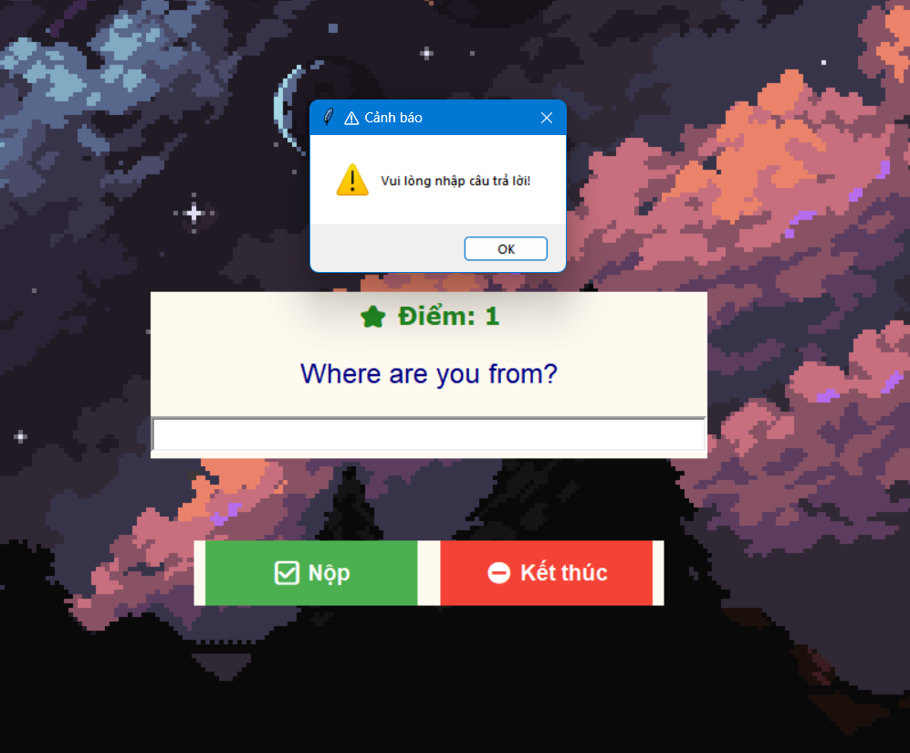
Nếu bỏ trống câu hỏi hệ thống thông báo phải nhập câu trả lời

Slide 14

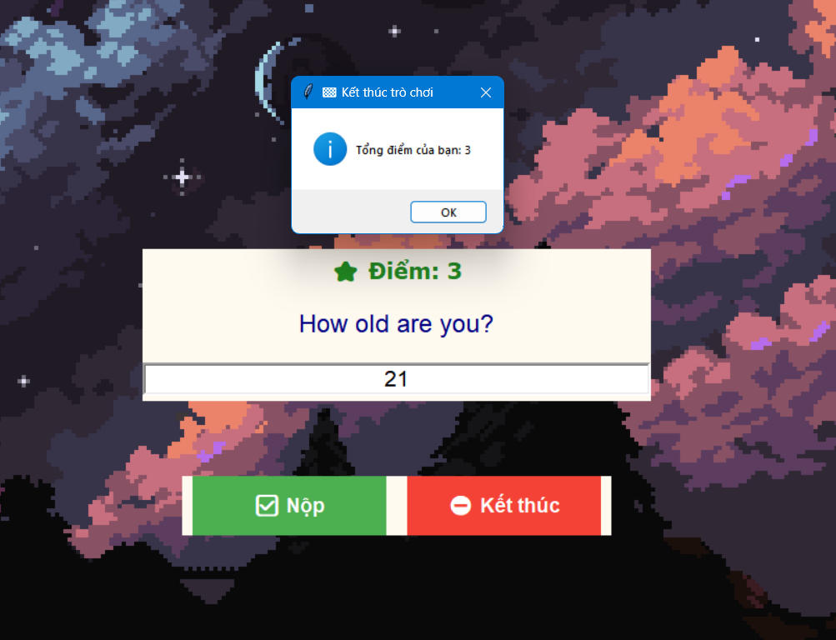
Sau khi trả lời hết câu hỏi hệ thống sẽ thông báo kết thúc trò chơi và tổng điểm đạt được

Slide 15

NHỮNG HẠN CHẾ & ĐỊNH HƯỚNG PHÁT TRIỂN
* Hạn chế:
• Giao diện còn đơn giản, ít tuỳ chọn
• Dữ liệu câu hỏi cố định, chưa thể cập nhật động.
• Chưa có phân loại mức độ câu hỏi (dễ, trung bình, khó).
• Chưa hỗ trợ đa người chơi hoặc lưu kết quả.
* Hướng phát triển:
• Nâng cấp giao diện với hình ảnh, âm thanh
• Cho phép người dùng thêm/sửa câu hỏi trực tiếp trên giao diện
• Thêm chế độ nhiều người chơi, tính điểm xếp hạng
• Kết nối dữ liệu từ file JSON hoặc cơ sở dữ liệu
• Hỗ trợ chọn chủ đề và độ khó trước khi chơi

Slide 16
• Hoàn thành ứng dụng hỏi đáp có giao diện thân thiện
• Đáp ứng các chức năng: đọc file, kiểm tra đáp án, tính điểm
• Giao diện đơn giản, dễ thao tác với người dùng
• Củng cố kiến thức lập trình Python: file I/O, GUI (Tkinter)
• Có thể phát triển thành công cụ luyện thi hoặc ôn tập nhanh
KẾT LUẬN

